Slide 1
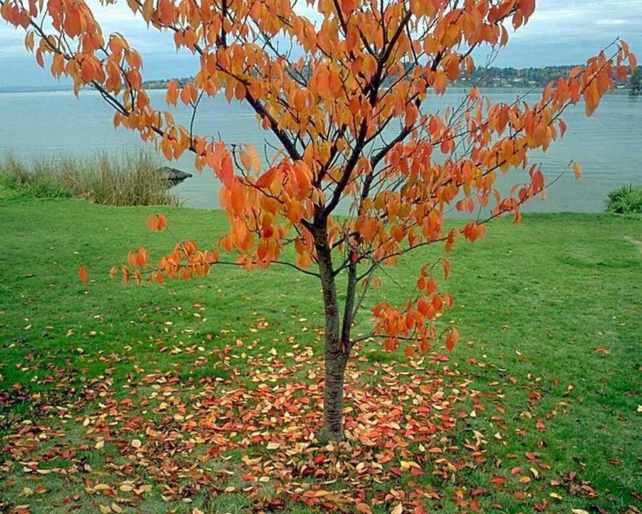
স্বাগতম

Slide 2
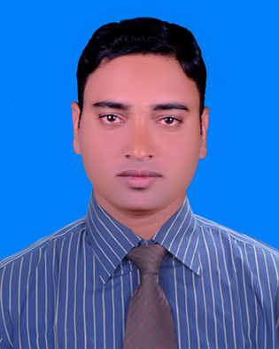
পরিচিতি
মোঃ রবিউল ইসলাম
সহকারী শিক্ষক(কৃষি)
মিরপুর উচ্চ বিদ্যালয়
কুমারখালী, কুষ্টিয়া। মোবাঃ ০১৭১৩৯১৭৪৬৯
Email: rabiul030387@gmail.com
শ্রেনিঃ ৭ম
বিষয়ঃ কৃষি শিক্ষা
অধ্যায়ঃ৪র্থ
পাঠঃ৭
তারিখঃ১/১১/২০১৭

Slide 3
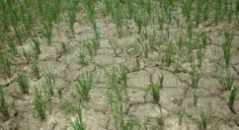
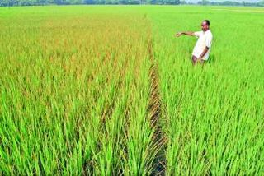
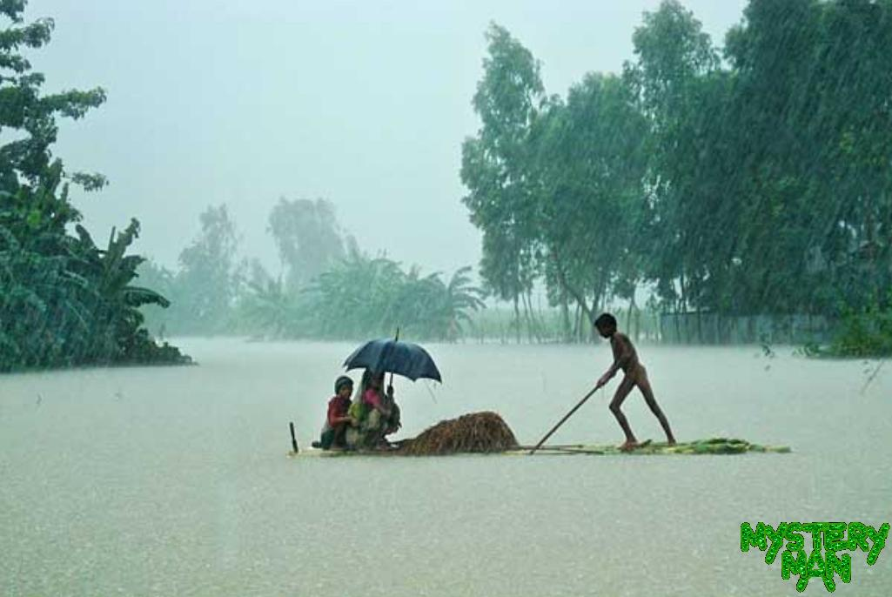
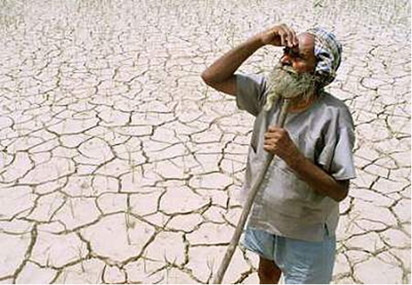

Slide 4
ফসল উৎপাদনে প্রতিকূল আবহাওয়া ও জলবায়ুর প্রভাব

Slide 5
শিখনফলঃ
১। কৃষি সংজ্ঞা বলতে পারবে?
২। কৃষি উৎপাদনে আবহাওয়া ও জলবায়ুর প্রভাব ব্যাখ্যা করতে পারবে?

Slide 6
অতিবৃষ্টিঃ

Slide 7
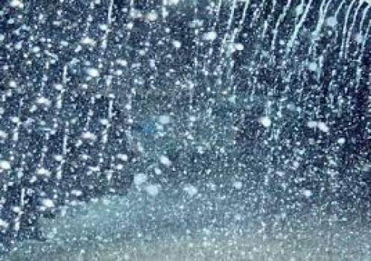
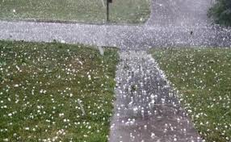
শিলাবৃষ্টি

Slide 8
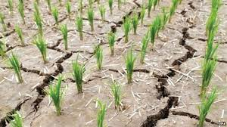
খরা

Slide 9
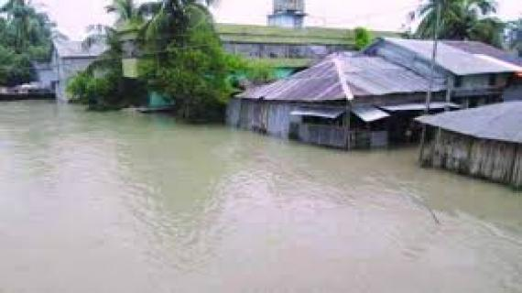
বন্যা

Slide 10
একক কাজঃ
১। অতি বৃষ্টি কাকে বলে?
২। অতি বৃষ্টিতে মারা যায় ২টি গাছের নাম বল?
৩। বাংলাদেশে কোন কোন মাসে শিলা বৃষ্টি হয়?

Slide 11
মূল্যায়নঃ
১। খরা কাকে বলে?
২।ফসলি জমির উপর ভিত্তি করে খরাকে কয় ভাগে ভাগ যায়?

Slide 12
অতি বৃষ্টি এবং শিলা বৃষ্টির কারনে কি কি ক্ষতি হয় তার তালিকা তৈরি করে আনবে।

Slide 13
ধন্যবাদ

